Slide 1
Государство и экономика (Ч. 2)
ЛИЦЕЙ ИВАЦЕВИЧСКОГО РАЙОНА
ОБЩЕСТВОВЕДЕНИЕ (ПОВЫШЕННЫЙ УРОВЕНЬ). 10 КЛАСС
СИТНИК П.В.
2021

Slide 2
План
Безработица, её формы, экономические и со- циальные последствия
Социальная политика

Slide 3
Безработица, её формы, экономичес- кие и социальные последствия
Безработица – это социально-экономическое явление, при котором часть эконо- мически активного населения не может найти работу
Виды безработицы
Фрикционная | Поиск человеком новой работы (несколько недель, месяцев). Всегда существует в экономике
Сезонная | Сезонный характер работы. Всегда существует в экономике
Структурная | Изменение отраслевой структуры экономики, невостребован- ность каких-либо специальностей. Требует мер по переподго- товке большого количества людей
Циклическая | Связана с экономическим циклом. Увеличивается в периоды спада и депрессии. Требует значительных государственных мер помощи безработным

Slide 4
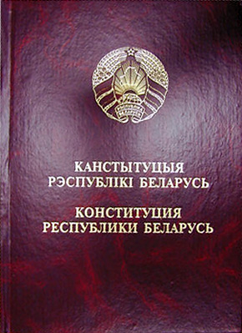
Безработица, её формы, экономичес- кие и социальные последствия
Статья 41. Гражданам Республики Беларусь гарантируется право на труд как наиболее достойный способ самоутверждения челове- ка, т.е. право на выбор профессии, рода заня- тий и работы в соответствии с призванием, способностями, образованием, профессио- нальной подготовкой и с учётом обществен- ных потребностей, а также на здоровые и бе- зопасные условия труда. Государство создаёт условия для полной занятости населения. В случае незанятости лица по не зависящим от него причинам ему гарантируется обучение новым специальностям и повышение квали- фикации с учётом общественных потребнос- тей, а также пособие по безработице в соот- ветствии с законом.
Конституция Республики Беларусь

Slide 5
Безработица, её формы, экономичес- кие и социальные последствия
Политика по стимулированию занятости населения
Активная политика занятости
Пассивная политика занятости
упреждающий характер, снижение безработицы
сглаживание негативных последствий безработицы
переподготовка кадров
пособия по безработице
общественные работы
работа центров занятости
развитие малого бизнеса
налоговые льготы пред- принимателям

Slide 6
Социальная политика
Статья 21. Каждый имеет право на достой- ный уровень жизни, включая достаточное питание, одежду, жильё и постоянное улуч- шение необходимых для этого условий.
Конституция Республики Беларусь

Slide 7
Социальная политика
Уровень жизни – это степень обеспеченности людей материальными благами, удовлетворения их потребностей
Показатели уровня жизни
размер дохода на душу населения
доля расходов на питание в семейном бюджете
потребление товаров длительного пользования
количество жилой площади на одного человека и др.

Slide 8
Социальная политика
Качество жизни – это уровень развития и степень удовлетворения всего комп- лекса потребностей, обеспечивающих благополучие людей
Качество жизни
экономические параметры
доступ к образованию
доступ к здравоохранению
состояние окружающей среды
социальное окружение
удовлетворение духовных потребностей
психологический комфорт

Slide 9
Социальная политика
Социальная политика – это система мер, направленных на достижение социаль- ных целей и результатов, связанных с повышением общественного благосостоя- ния, улучшением качества жизни народа и обеспечением социально-политической стабильности, социального партнёрства в обществе
Социальная защита – это одно из важнейших направлений социальной политики государства, заключающееся в установлении и поддержании общественно необ- ходимого материального и социального положения всех членов общества
Принципы организации социальной защиты
дифференцированный подход к разным группам населения
переход от иждивенчества к социальным гарантиям
принцип интегрированности

